Slide 1
ساختار طبقه بندی GPC
مرکز ملی شماره گذاری کالا و خدمات ایران (GS1 Iran)
مرداد 98

Slide 2
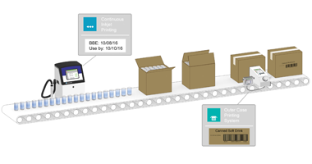
ضرورت استفاده از طبقه بندی و شناسایی کالا
طبقه بندی
شناسایی و کدگذاری
Notes:
امروزه تنوع اقلام و پیدایش آنها بیش از پیش رو به افزایش است، به طوریکه بسته به نیازهای فعلی و حتی پیش بینی نیاز در آینده، هر لحظه قلمی خاص در حوزه کالاها و خدمات ایجاد می شود. این موضوع ضرورت ایجاد نظام هاي طبقه بندي و کدگذاري استاندارد را براي مدیریت صحیح اقلام به همراه دارد. در همین راستا، نظامهاي طبقه بندي و کدگذاري مختلفي در حوزه کالاها و خدمات در دنیا بوجود آمده اند که هر کدام داراي کارکردهاي خاصي هستند. از جمله نظام کدگذاري HS در امور گمر کي، نظام CPC براي مقایسه آمارهاي بین المللي، نظام GS1 در حوزه خرده فروشي و ... کاربرد دارند. برخی از نظام های طبقه بندی و کدگذاری نیز به این دلیل در سطح بین المللی به وجود آمده اند که اطلاعات کالاها و خدمات را استاندارد کنند و هدف از استاندارد کردن داده ها و موجودیت ها، این است که با ایجاد زبان مشترک بین طرفین تجاری، تبادلات تجاری را تسهیل کرد و خطا و اشتباه را کاهش داد.
امروزه سیستم هاي کدگذاري عناصر بنیادي فرایند کسب و کار محسوب می شوند. این سیستم ها سازمان ها را فراتر از مرزهاي جغرافیایی و فرهنگی به یکدیگر متصل می نماید و امکان استفاده از اهرم قدرتمند اطلاعات را براي بهبود زندگی افراد در هر جاي جهان فراهم می آورد. سیستم هاي استانداردکدگذاري، روش واحدي را براي شناسایی محصول و دستیابی و به اشتراك گذاشتن اطلاعات از طریق زنجیره تامین به وجود آورده اند. امروزه در سراسر جهان با استفاده از سیستم کدگذاری، شفافیت زنجیره تامین محصولات خود را افزایش داده اند. سیستم های طبقه بندی و کدگذاری کالا یکی از راه های کاهش سیکل زنجیره تامین و یکپارچگی فرآیندها محسوب می شوند.
به طور کلی هدف فراهم كردن ابزاري براي مديريت اطلاعات، تسهيل در عمليات لجستيك و افزايش كارايي و بهره وری می باشد.
طبقه بندی، فرآیند تقسیم اعضای یک جمعیت به گروه های کوچک تر می باشد، به گونه ای که در هر گروه، اعضایی با مشخصات مشابه قرار می گیرند. عمل طبقه بندی پس از این که در سطح کلان انجام شد.......

Slide 3
ساختارهای طبقه بندی، شناسایی و کدگذاری کالا
کاربرد | نوع سیستم | نظام های طبقه بندی و کدگذاری
تسهیل کننده تجارت | طبقه بندی | HS
کاربرد آماری | طبقه بندی | CPC
کاربرد آماری | طبقه بندی | ISIC
مدیریت موجودی و اقلام تدارکاتی | طبقه بندی و شناسایی | سیستم کدگذاری ناتو(NCS)
مدیریت موجودی و اقلام تدارکاتی | طبقه بندی و شناسایی | سماپل
تسهیل گر تجارت الکترونیکی و تبادل داده ها | طبقه بندی و شناسایی | UNSPSC
تسهیل گر تجارت الکترونیکی و تبادل داده ها | طبقه بندی | GPC
Notes:
JSQM_Volume 3_Issue صفحه 9
نظام هماهنگ توصيف و کدگذاری کالاها (HS)
سال نشر: 1983
سطح کاربرد: بین­المللی
سال استفاده در ایران: 1369
هدف : مبنايي براي سياستگذاري در خصوص وضع تعرفه بر واردات كالاها است به عبارتی تسهيل در تعيين تعرفه­های گمرکی، دستيابی به آمار تجارت بين­المللی، تعيين قواعد مبدا، مذاکرات بازرگانی، تعيين تعرفه و آمار حمل و نقل، نظارت بر کالاهای خطرناک کنترل و رويه­های گمرکی
نهادهای استفاده کننده: وزارت بازرگانی، گمرک جمهوری اسلامی ايران، مرکز آمار ايران
سیستم هاي تسهیل کننده تجارت در گمرك مانند HS
این سیستم ها براي ایجاد تسهیلات در تجارت بین الملل، جمع آوري و تجزیه و تحلیل آمارهاي بازرگانی بین المللی (آمارهاي صاردات و واردات) و ایجاد یک مبناي خاص در طبقه بندي کالاها در گمرك طراحی شده است. . به عبارتی، این سیستم یک زبان مشترك و شناخته شده از کالاها در گمرکات دنیا به شمار می رود 3

Slide 4
ساختار طبقه بندی جهانی محصول (GPC)
Segment
یک صنعت
Family
بخشی از یک صنعت
Class
محصولات مشابه در یک دسته بندی
Brick
محصولات مشابه
Notes:
سال نشر: 2003
هدف : طبقه­بندی کالا به صورت قابل فهم و دقیق به صورت بین­المللی. با GPC، شرکای کسب و کار می توانند اطلاعات طبقه­بندی را به شیوه­ای استاندارد تبادل کنند. این طبقه­بندی یک استاندارد الزامی برای GDSN است و برای استفاده از آن طراحی شده که ما را به جستجوی جهانی، مرجع دهی، تحلیل دسته­بندی و همگام سازی داده جهانی قادر می­سازد. طبقه­بندی جهانی محصول (GPC) از مدیریت داده­های اصلی و فرآیندهای تدارکات در سراسر جهان پشتیبانی می­کند.
نهادهای استفاده کننده: کلیه تولیدکنندگان محصولات FMCG، دارویی و تمامی کالاهایی که در سطح خرده­فروشی و فروشگاه­های زنجیره­ای به فروش ­می­رسند.
در ماه "می" سال 2003 طبقه­بندی جهانی محصول (GPC) منتشر شد، GPC یک طبقه­بندی معتبر در سطح جهانی است که می­تواند کالا را به صورت قابل فهم و دقیق به صورت بین­المللی تنظیم کند. با GPC، شرکای کسب و کار می توانند اطلاعات طبقه بندی را به شیوه­ای استاندارد تبادل کنند. این طبقه­بندی یک استاندارد الزامی برای GDSN است که ما را به جستجوی جهانی، مرجع دهی، تحلیل دسته­بندی و همگام سازی داده جهانی قادر می­سازد. طبقه­بندی جهانی محصول (GPC) از مدیریت داده­های اصلی و فرآیندهای تدارکات در سراسر جهان پشتیبانی می­کند.
ساختار طبقه‌بندی جهانی محصول در سیستم GS1 که به نام GPC شناخته می‌شود که در سال 2003 این ساختار منتشر شده است. طبقه بندی ساختاری چهار سطحی متشکل از Segment، family ، class، brick می باشد.
ساختار GPC کالاها را بر اساس رابطه و نسبت آنها با سایر کالاها طبقه‌بندی کرده و با شماره بین‌المللی سیزده رقمی کالا یا GTIN مرتبط می‌نماید. بدین ترتیب، پس از اینکه کالا با کمک GTIN شناسه‌دار شد، با کمک ساختار GPC طبقه‌بندی می‌شود و بر اساس الگویی که برای تشکیل کاتالوگ کالا در GPC ارائه شده است، کاتالوگ سازگار با استاندارد جهانی برای کالا تشکیل خواهد شد. این کاتالوگ مهم ترین عنصری است که در شبکه جهانی همگام سازی داده (GDSN) مورد استفاده قرار می گیرد. از ساختار طبقه بندی GPC در GDSN استفاده می شود که ما را قادر به جستجو جهانی محصول، مرجع دهی، تحلیل بسته بندی و همگام سازی داده جهانی می سازد.
نسخه فارسی این ساختار طبقه بندی در سال 1395 بر روی سایت gpc browser بارگزاری شده است که همه تامین‌کنندگان و عرضه‌کنندگان کالاها این امکان کنند. را دارند تا با مراجعه به این سایت معادل محصول خود را به 17 زبان زنده دنیا مشاهده کنند.
در نسخه 2019 GPC دارای 39 segment و حدود 5000 نام کالا (بریک) می باشد.
آدرس سایت https://www.gs1.org/services/gpc-browser

Slide 5
ساختار طبقه بندی جهانی محصول (GPC)
Segment
مواد غذایی/ نوشیدنی/ دخانی
لوازم خانگی
پوشاک
بذر و نهال و گل و گیاه
مصالح ساختمانی و یراق آلات
لوازم لوله کشی و تاسیسات/ گرمایش/ تهویه
Family
لوازم لوله کشی و تاسیسات/ گرمایش/ تهویه
Class
اتصالات حمام/ دستشویی
انواع مخازن آب
تجهیزات تهویه مطبوع/ خنک سازی/ تهویه
تجهیزات کنترل آب/ فاضلاب
تجهیزات گرمایش
قطعات و وسایل آبرسانی/ گازرسانی
Brick
اتصالات لوله
پمپ
فلنج لوله
لوله
قطعات قابل تعویض/ متعلقات لوله

Slide 6
مشخصه- ارزش
ارزش
مشخصه
Brick
آهنی
سیلیکونی
فولاد
مس
نایلونی
پلی اتیلن
PVC
CPVC
جنس
نوع کاربرد
لوله فاضلاب
لوله گاز
لوله برای آب شرب
لوله برای آب غیرقابل شرب
لوله
با قابلیت تحمل فشار
دارد
ندارد
دارد
ندارد
انعطاف پذیری

Slide 7
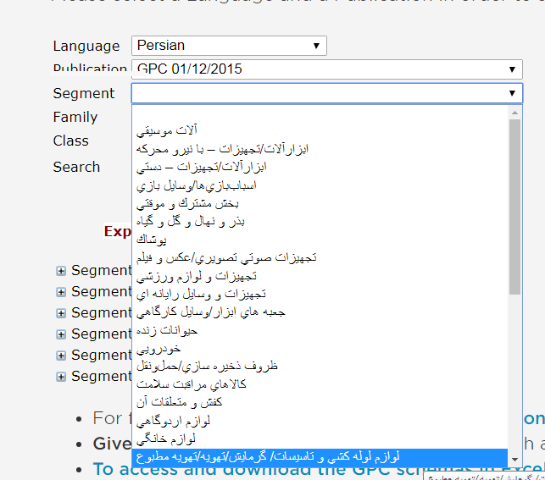
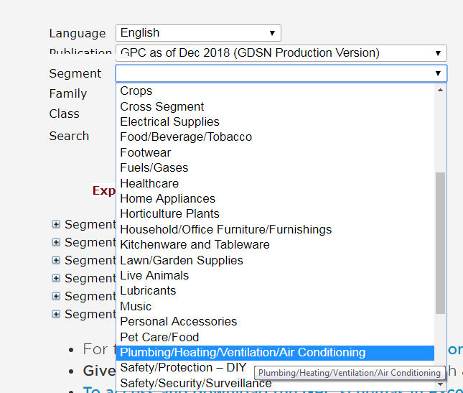
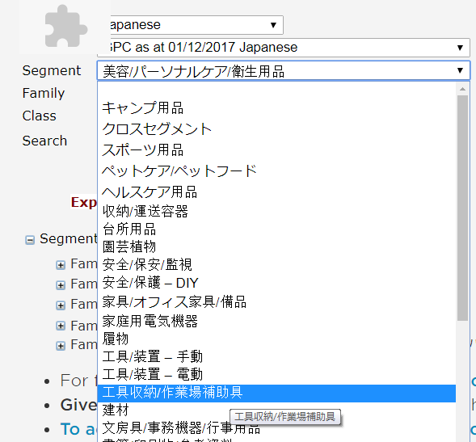
GPC BROWSER
Notes:
شما با مشخص کردن جایگاه محصول خود در ساختار طبقه بندی GPC و ایجاد کاتالوگ محصولتان می توانید به صورت کاملا خودکار و رایگان بدون نیاز به ترجمه، محصولتان را به 17 زبان دنیا مشاهده کنید و این صرفا یک ترجمه تحت الفظی نیست بلکه دقیقا محصولی را که مدنظر شما است در کشورهای دیگر نشان می دهد.

Slide 8
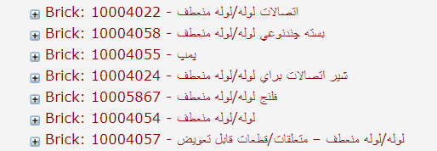
GPC BROWSER

Slide 9
مزایای GPC
ایجاد کاتالوگ محصول شما به 17 زبان زنده دنیا بدون نیاز به ترجمه در سطح بین الملل
شناسایی دقیق محصول شما در تمام جهان
یکپارچگی داده ها و صحت اطلاعات محصول
ایجاد یک زبان مشترک برای مدیریت محصولات دسته بندی شده که موجب افزایش سرعت واکنش به نیازهای مصرف کننده می شود
انطباق با استاندارد بین المللی UNECE
توانایی تناظر سازی با سیستم های طبقه بندی موجود
Notes:
ایجاد کاتالوگ محصول شما به 17 زبان زنده دنیا بدون نیاز به ترجمه در سطح بین الملل که برای سایر شرکای تجاری قابل فهم خواهد بود.

Slide 10
با تشکر از توجه شما
مرکز ملی شماره گذاری کالا و خدمات ایران

